Slide 1
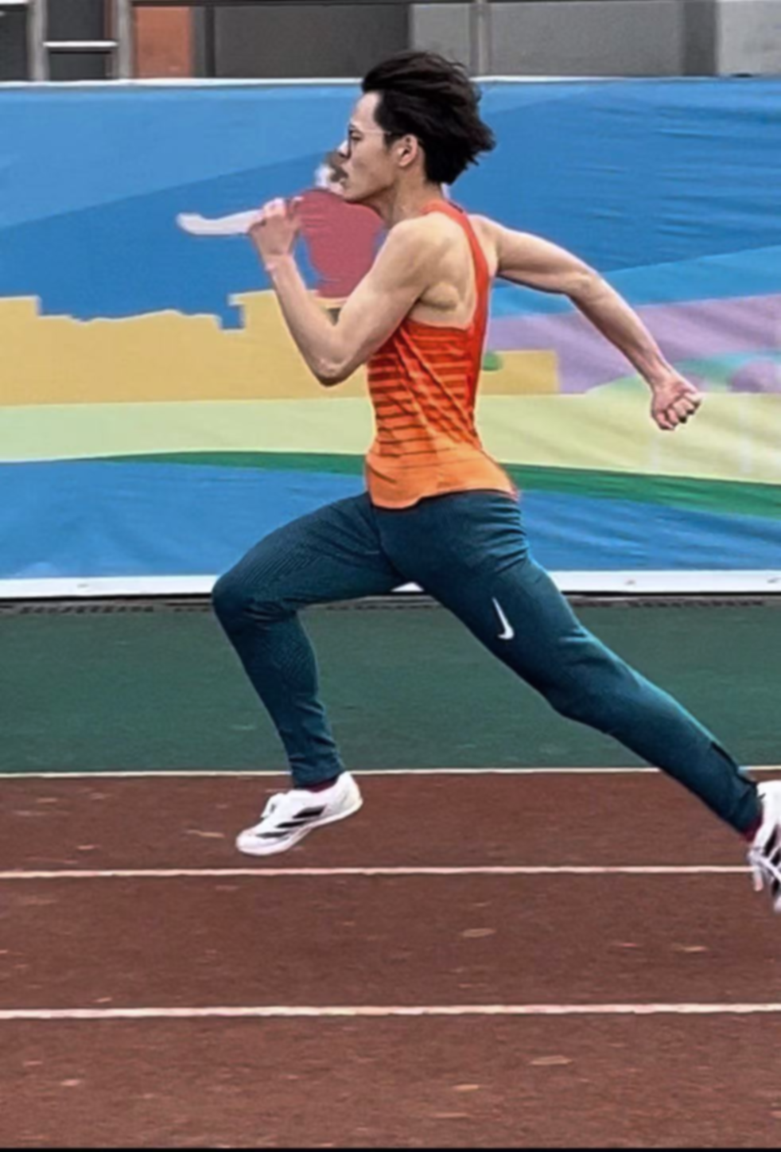

智云体育
——高校体测信息管理系统
组号
G03
团队成员
蔡懿，周昕，周梦诚

Slide 2

目录
01
07
代码实现
项目概述
02
项目计划与进度
08
测试环节
03
项目可行性分析
09
文档管理与版本控制
04
10
项目部署与运行
需求分析
05
11
项目总结
设计阶段
06
12
参考文献
界面原型设计

Slide 3

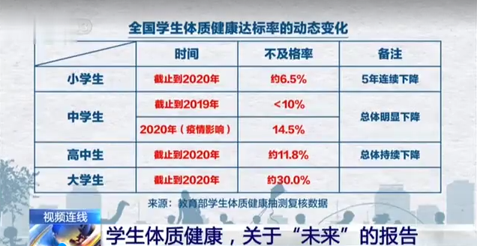



1.1项目背景
缺少运动和不科学运动，对青少年身体健康会造成巨大危害！
中国6-17岁、6岁以下儿童青少年超重肥胖率分别达到19%和10.4%。预计到2030年，我国7岁及以上儿童青少年超重肥胖率将增长至28%。
——中国居民营养与慢性病状况报告
全国的学生体质健康都不容乐观，且年级越高，孩子体质越不健康；其中以大学生体质健康不及格率最为严重，高达30%
——教育部学生体质健康复核数据
国家积极号召提升青少年体质，实现体教结合
《健康中国2030》战略
2018年《政府工作报告》
2021年《全民健身计划》
体教结合，全民健康
智能产业与体育产业相融合
提供全民健身智慧化服务

Slide 4
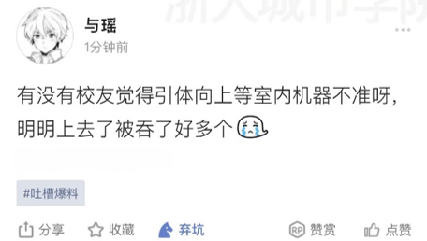
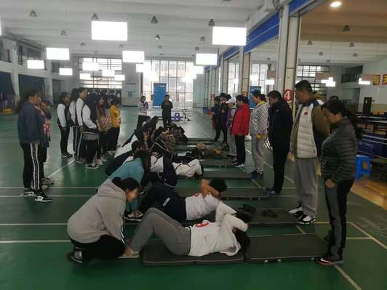
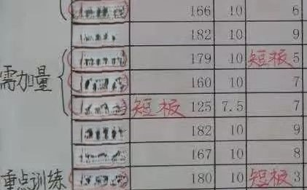
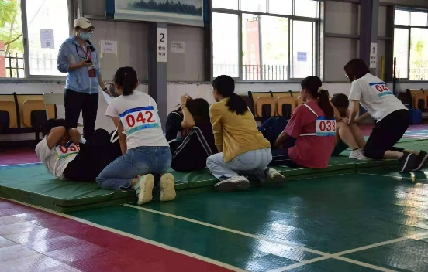
1.1项目背景
影响体质测试的
四大痛点
误差大
效率低
无分析
难统一
缺少深度信息
复杂动作易误判
依赖手动操作
效率低下，易出错
缺乏数据分析能力
无法提供深入见解
因缺乏统一标准
结果难一致

Slide 5
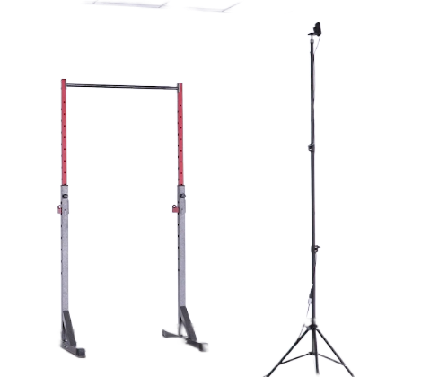
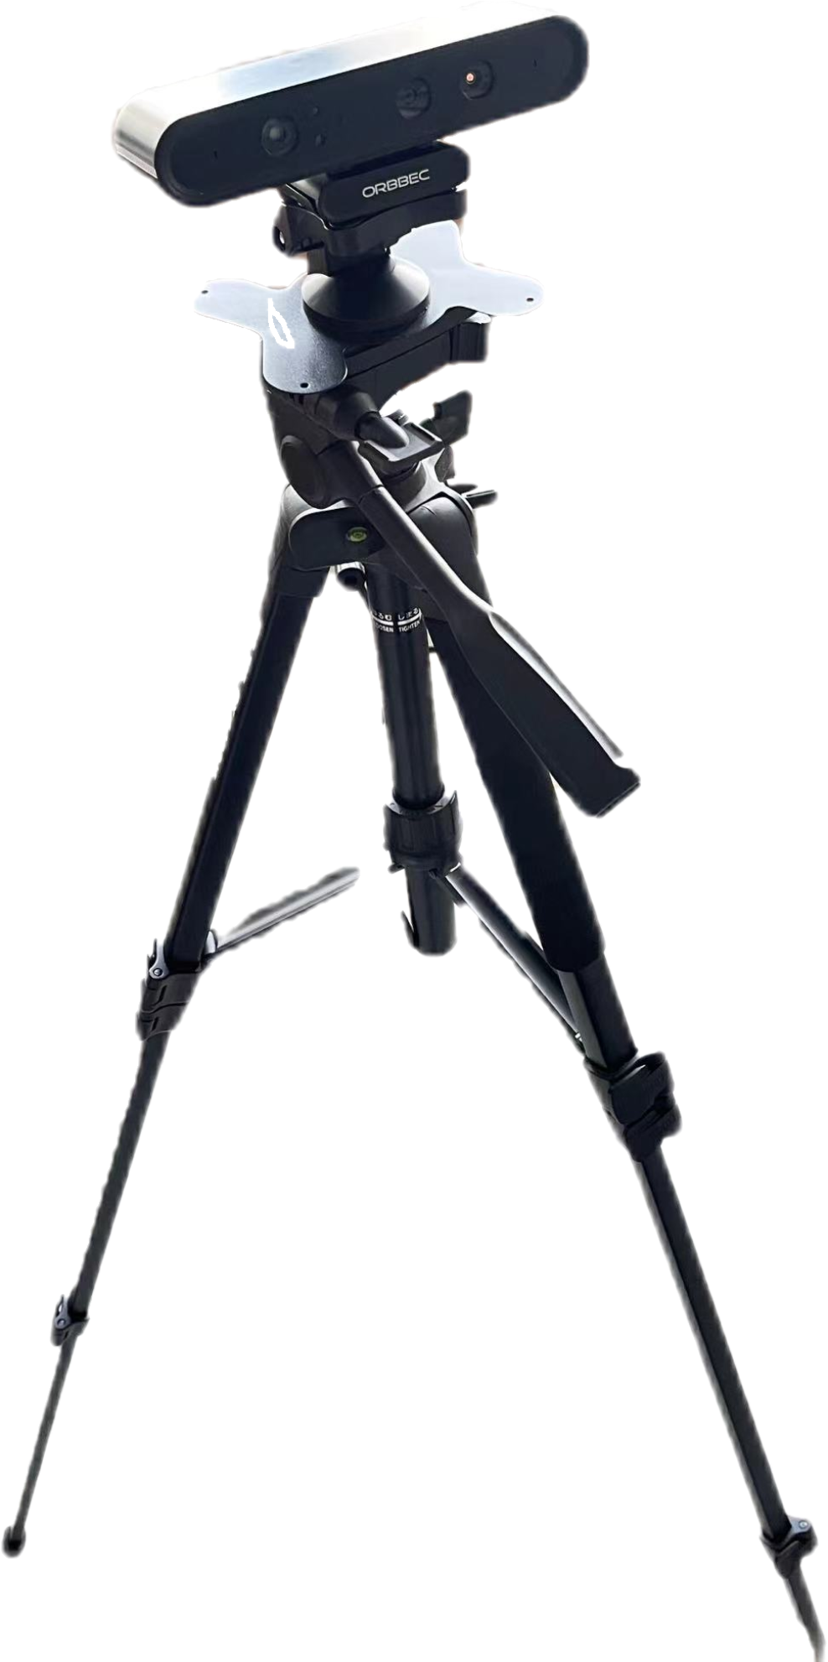
项目概述
姿态识别设备
具有更强的抗干扰能力和更高的识别精度。
二维
三维
Astra Puls 3D体感摄像机

Slide 6
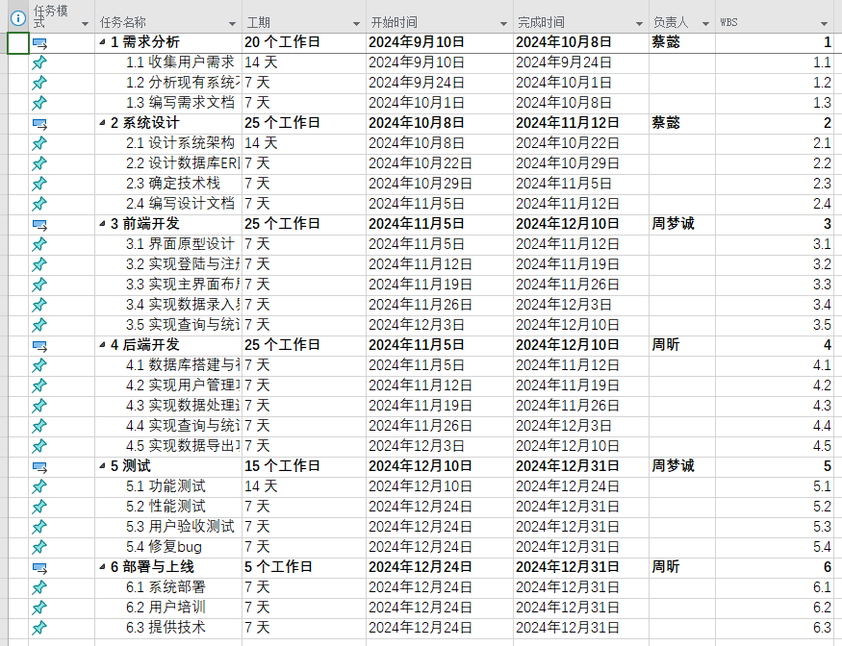
2.1 初始项目计划制定
这是我们小组的初始项目计划的甘特图界面。图表中列出了项目各个任务的相关信息，包括任务名称、工时、开始时间、完成时间、负责人和 WBS（工作分解结构）编号。整个项目只是被细分为多个子任务，涵盖了从系统设计、前端开发、后端开发到测试、部署与上线等多个阶段，每个阶段都有明确的人员分工和时间安排，这对项目进行了一个整体的监控和管理。

Slide 7
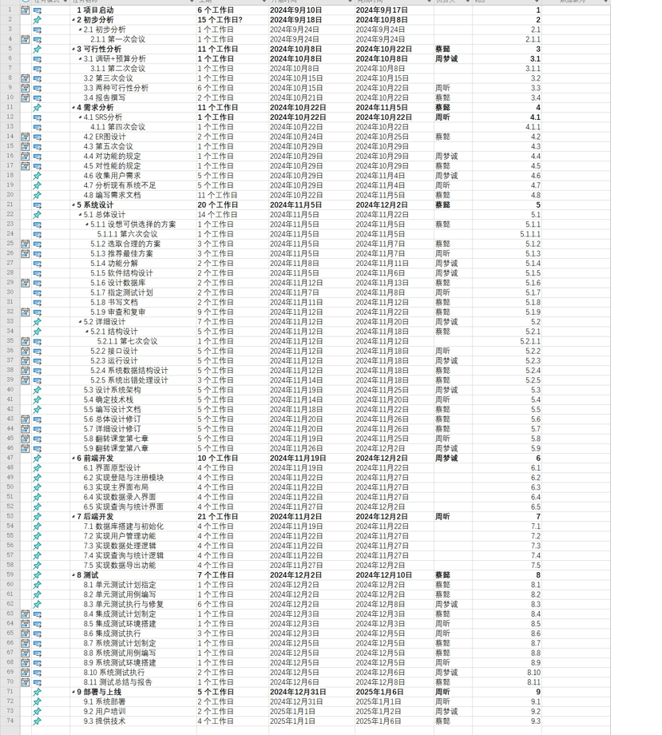
2.2根据课程进度的计划调整
这是一张详细的项目进度计划表。表中列出了多个任务，每个任务都有对应的工期、开始时间、结束时间、负责人等信息。
每个子任务都有详细的开始时间和结束时间，并且有对应的负责人。这张计划表可以帮助了项目团队清晰地了解项目的进度安排，合理分配资源，确保项目按时完成。

Slide 8
3.1可行性分析报告内容简述
现有硬件（结构光相机等）和软件（多种算法及协议）技术可行，选定硬件方案一与软件方案二，对技术风险有应对策略。
预算 2 万，含硬件、软件、人力等成本。收益有设备销售等直接和提升声誉等间接收益，经济指标良好，具可行性。
需求增长，适用于校园、运动员等场景，相比 2D 系统有技术优势，针对市场风险有应对办法。
需求增长，适用于校园、运动员等场景，相比 2D 系统有技术优势，针对市场风险有应对办法。
技术可行性
经济可行性
市场可行性
管理可行性

Slide 9
3.1关键技术可行性报告
现有技术评估
硬件技术：已成功测试基于结构光的深度相机和算力开发板，能获取高精度人体深度图像，设备稳定性良好。
软件技术：Web 端和移动端功能完备，采用先进算法如 PoseConv3D 进行人体骨骼关键点提取及动作评估，数据传输用 MQTT 协议，稳定可靠。
网络技术：拟用阿里云服务器，其分布式储存系统可高效处理大量体测数据，设置 API 确保数据安全便捷获取。
软件技术方案选择
选择后台管理端网页端 + 移动应用，在功能性能、用户体验、运营推广和技术更新都更具优势。
技术风险评估与应对
算法准确性风险：开发中可能存在算法对复杂运动姿势识别不准问题。应对措施为加强研究优化，增加训练数据、改进模型结构并测试验证。
技术变更风险：项目推进可能因新技术出现需变更方案。将密切关注行业动态，定期评估并及时调整优化技术方案。

Slide 10
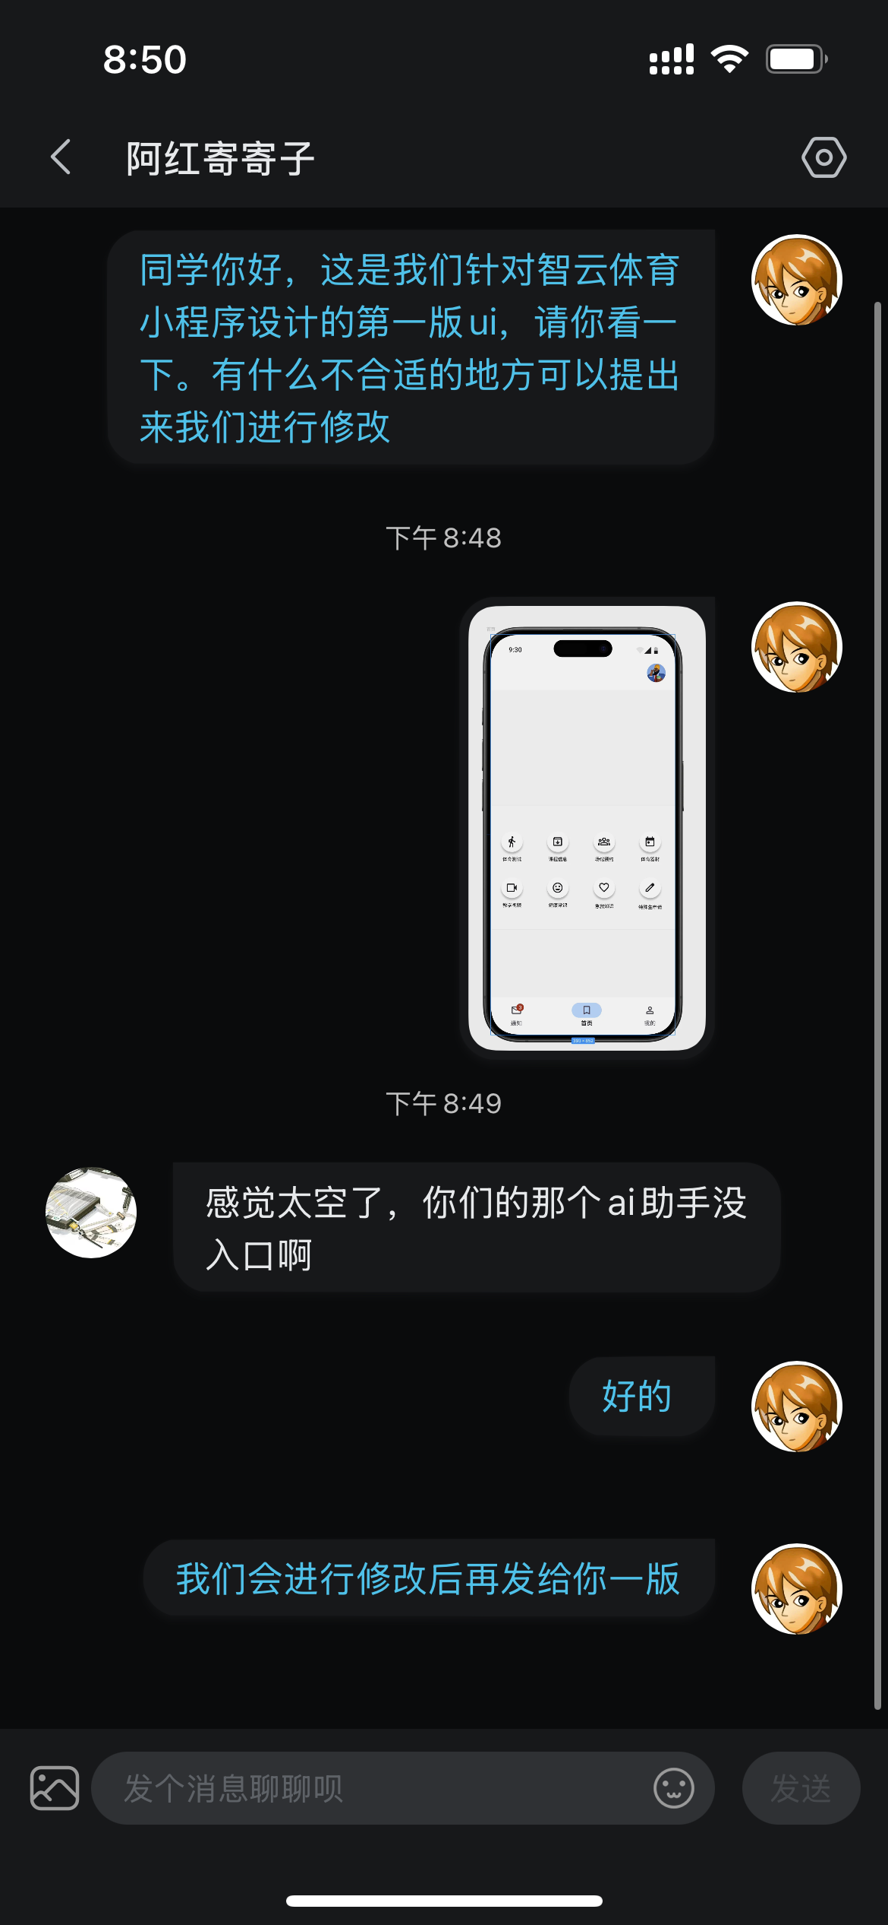
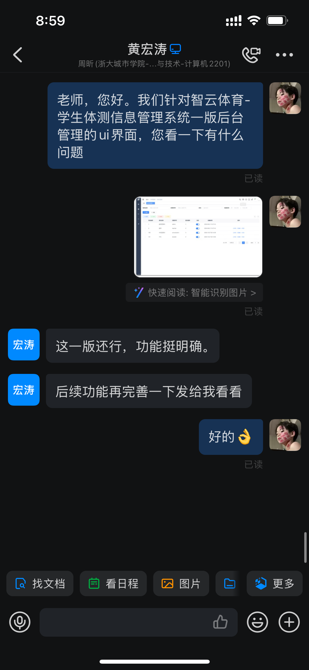
4.1 面向用户类别，和用户代表
此项目主要的使用地点是学校，其可利用该智能体测系统提高体测效率和准确性，解决传统人工体测方式的诸多问题，为学生提供精准结果与锻炼建议，并辅助教师进行班级体测成绩分析
面向的用户类别是老师和学生，这里是我们和老师代表和学生代表进行交流反馈的聊天记录。

Slide 11
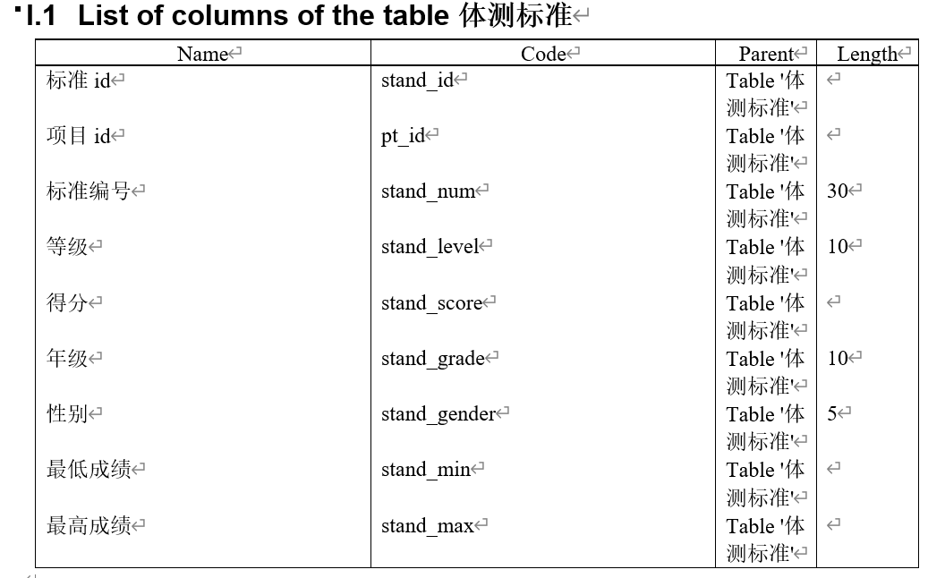
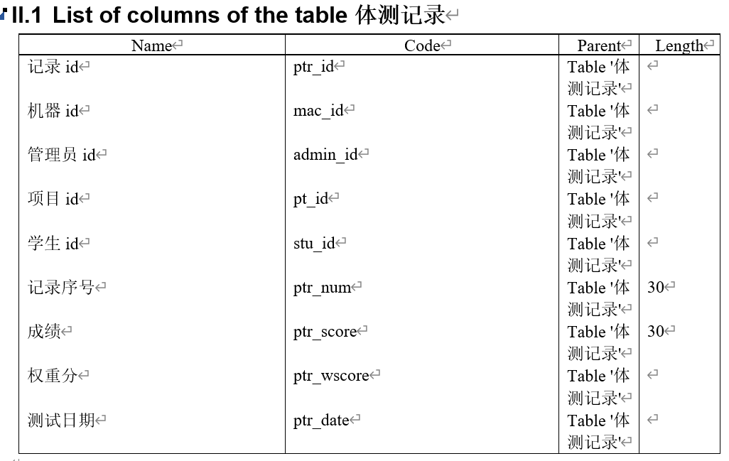
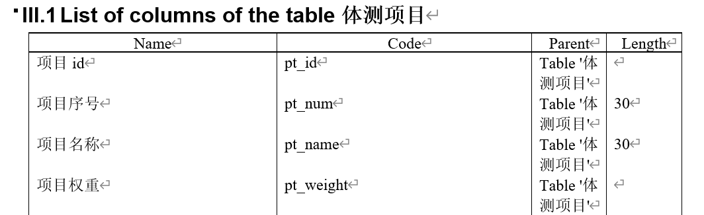
4.2 数据字典和ER图描述
部分数据字典截图

Slide 12
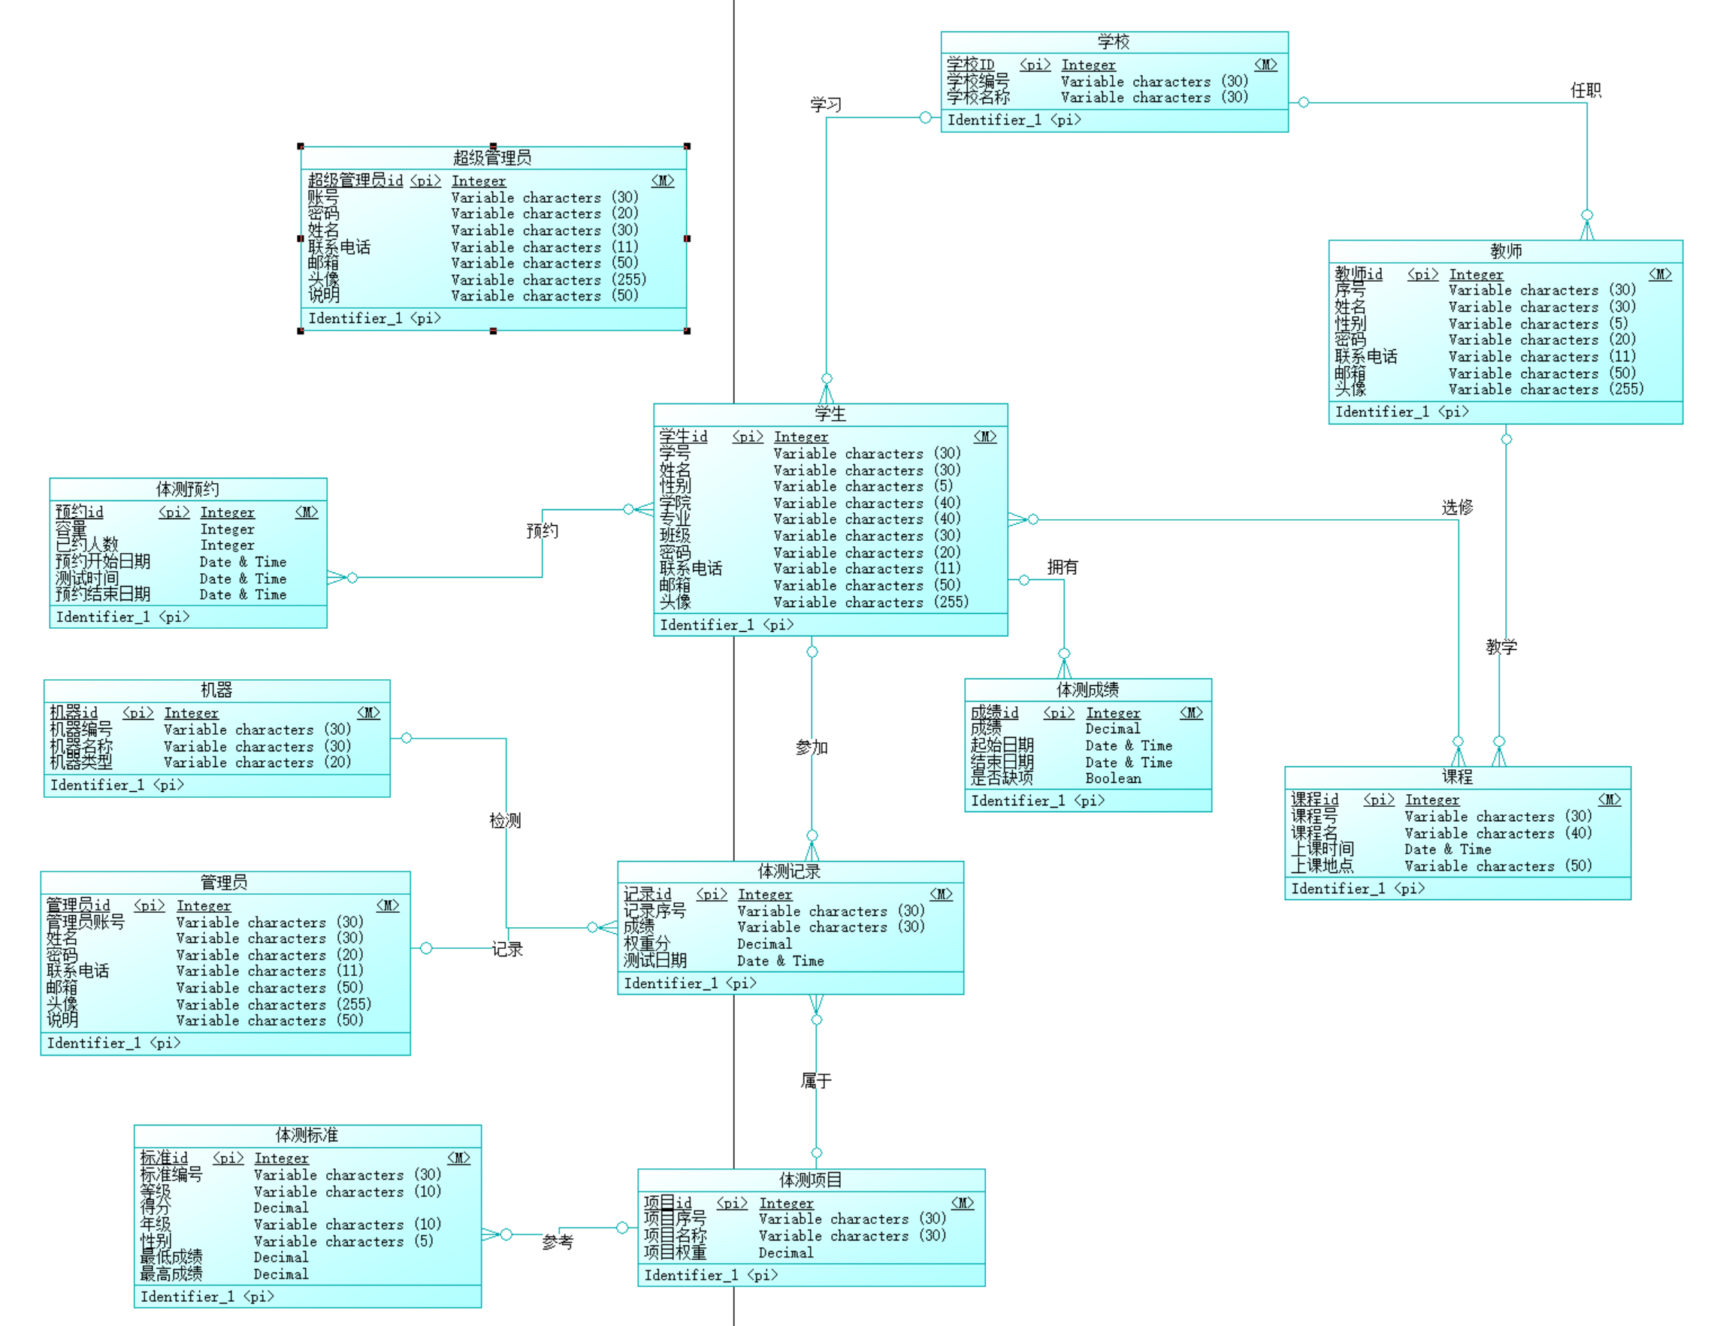
4.2 数据字典和ER图描述
ER图完整展示了学生体测系统的核心实体、属性和它们之间的关系，确保了体测过程的高效管理和数据的准确记录。

Slide 13
4.3 功能和非功能需求阐述

Slide 14
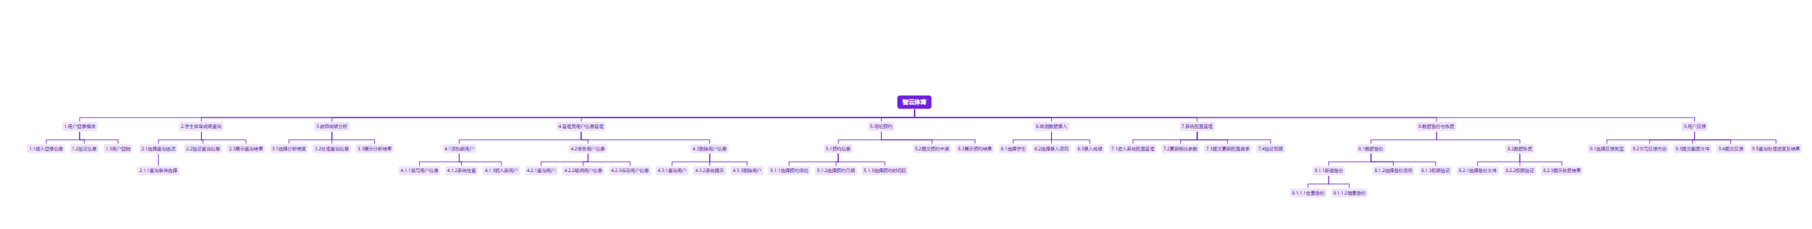
5.1.1 总体设计文件，HIPO图介绍
“智云体育总体设计报告” 旨在为 “智云体育” 项目构建全面且系统的设计框架，以满足学校体育管理的多元需求，提升体育管理的效率、精准度与服务质量，其核心内容涵盖以下关键方面：
项目背景与目标，分层架构体系，功能需求与实现，功能模块详述，性能指标保障，运行环境与设计，硬件与支持环境，逻辑结构设计，物理与程序关联，出错与维护处理。

Slide 15
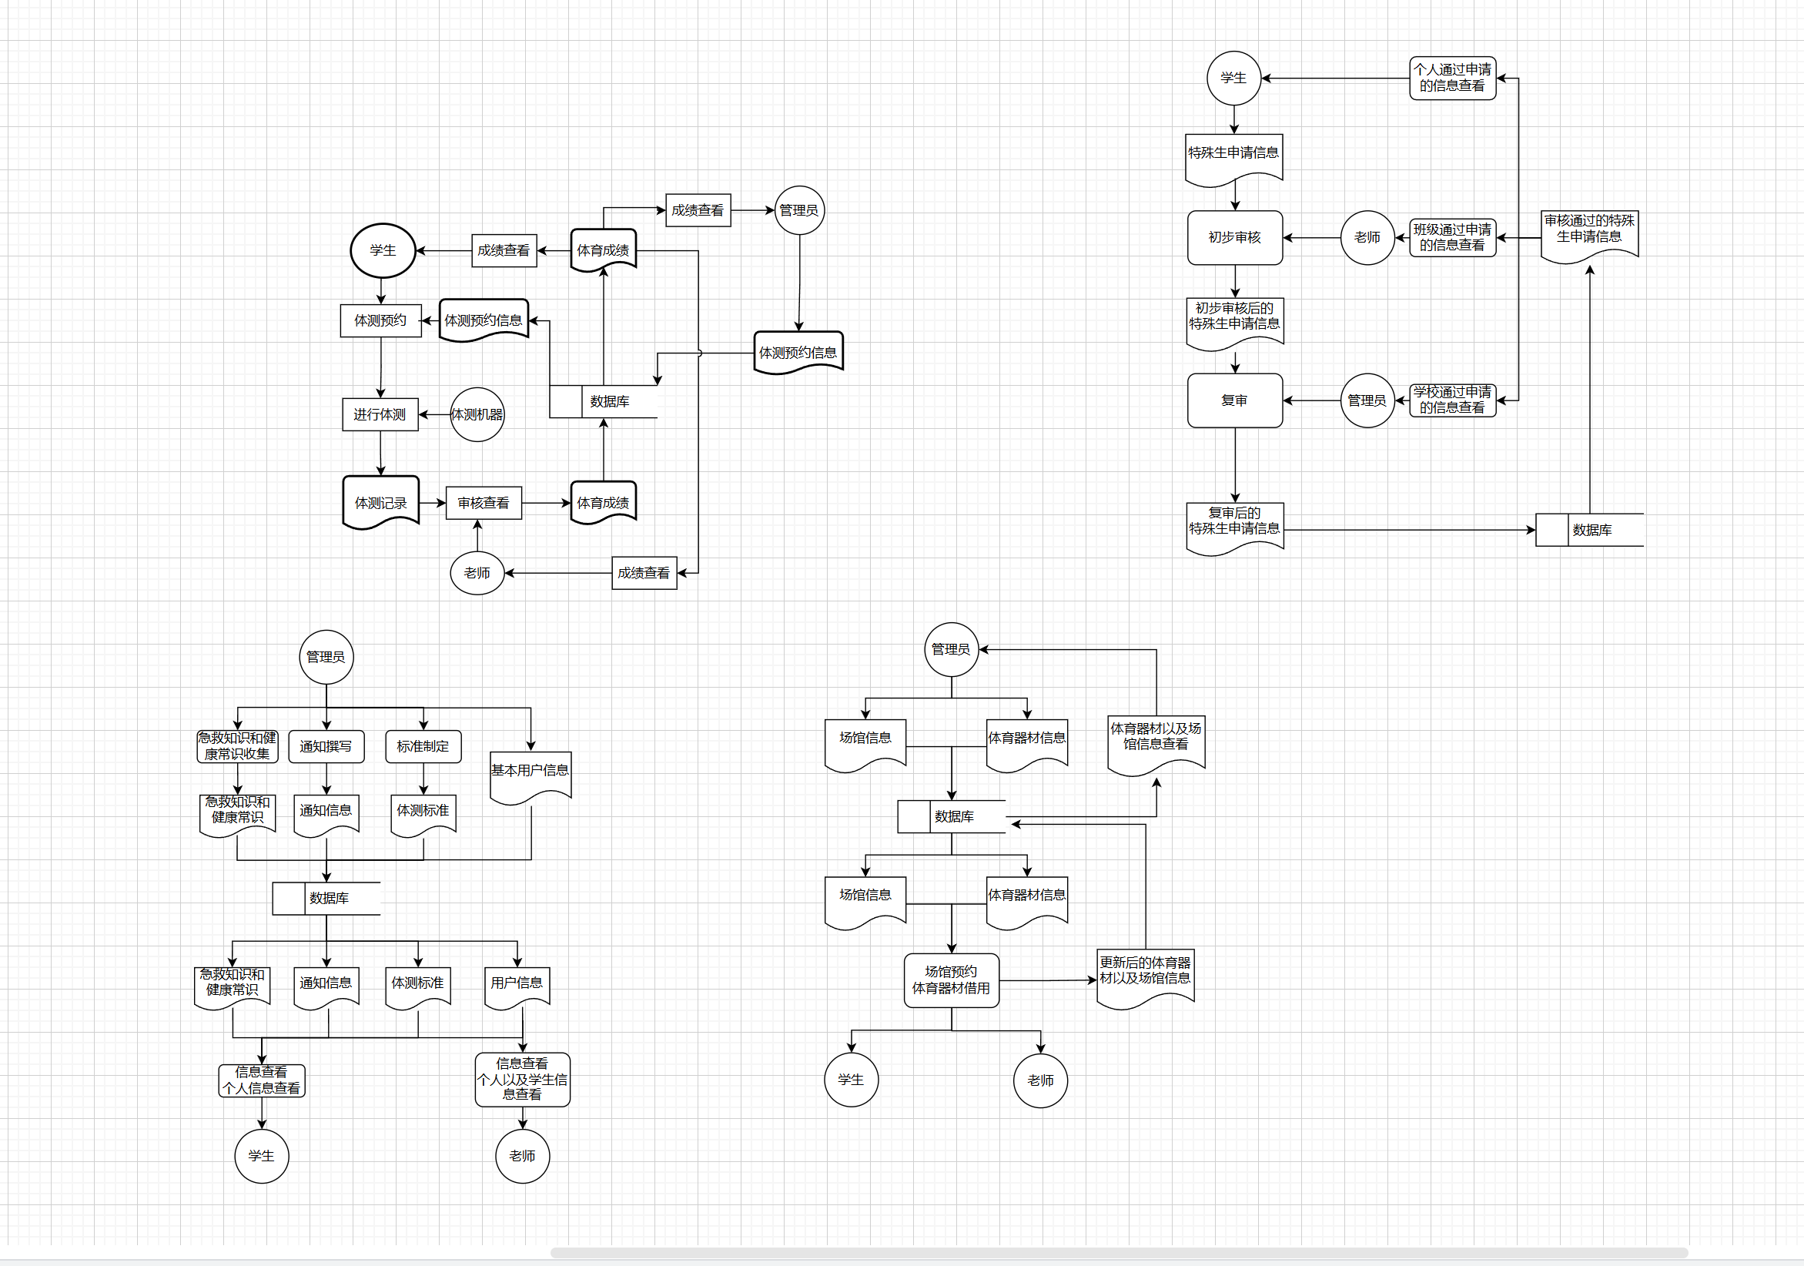
5.1.2 主要业务流图展示

Slide 16
5.2.1 详细设计文件涵盖内容

Slide 17
5.2.2 PDL详细设计运用情况

Slide 18
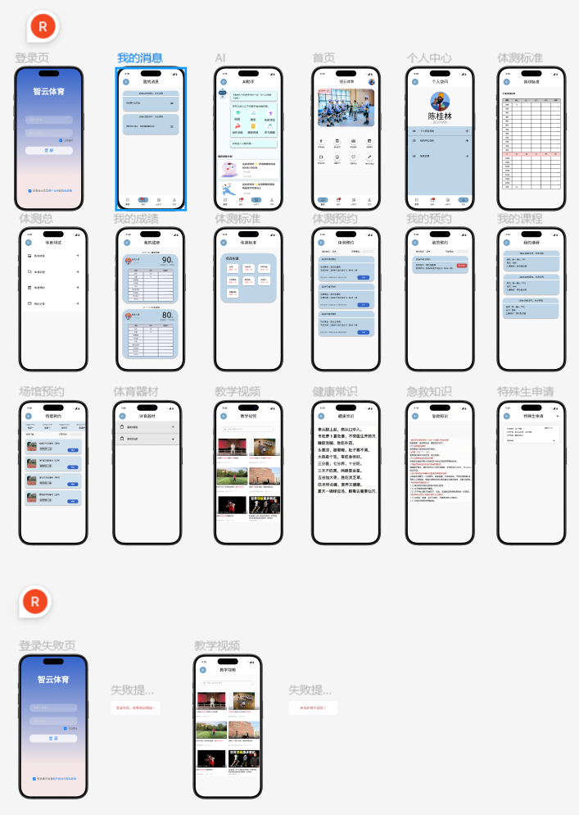
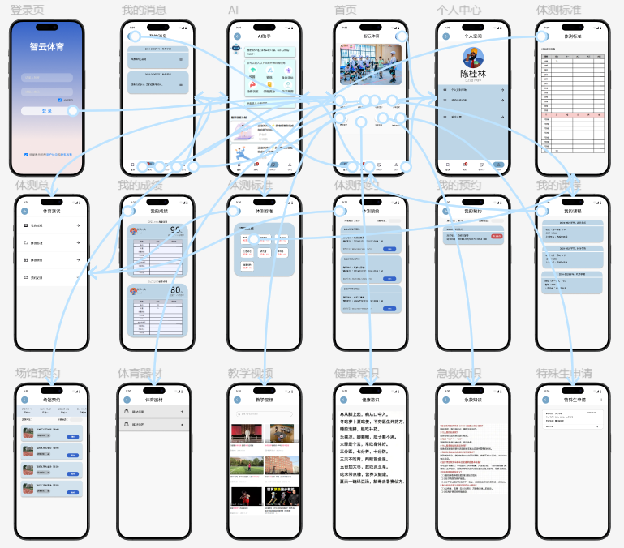
6.1 界面面原型呈现
原型使用figma制作，确定了主要流程界面，色调定，和错误报警的形式。

Slide 19
6.2用户确认和反馈情况修改
向目标受众代表进行ui确认，同时就反馈情况对ui进行了修改

Slide 20
7.1 代码规范确定与小组代码规范展示

Slide 21
7.1 代码走查情况汇报

Slide 22
7.1 程序清单完整性说明

Slide 23
8.1 测试计划制定

Slide 24
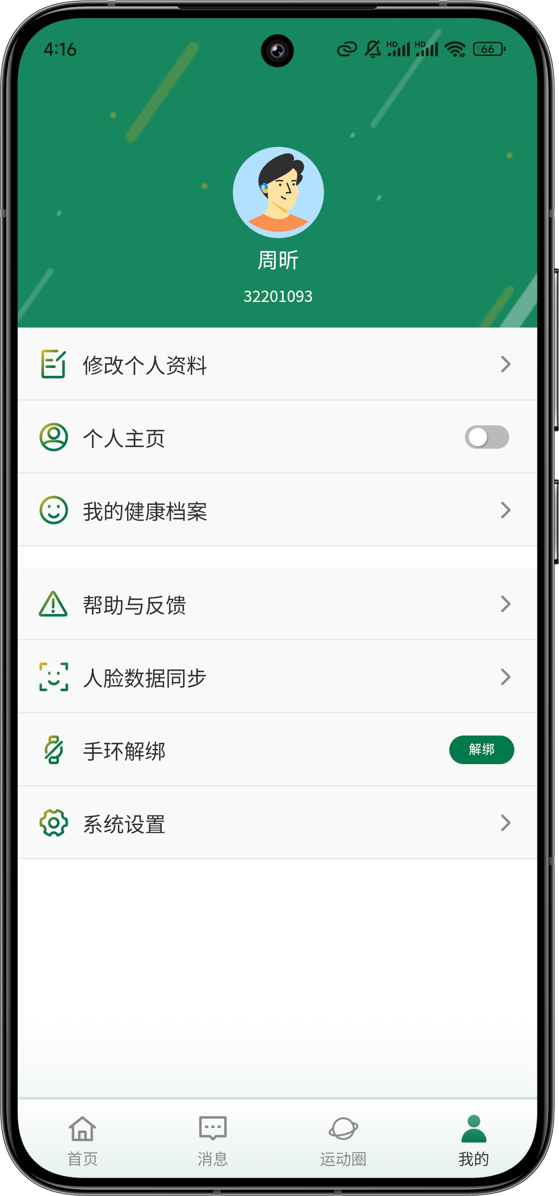
项目可行性分析
基于体测大数据的
个性化健康管理
通过收集群体的体测数据，建立学生个人的健康档案，进行大数据进行智能化分析，引入人工智能大模型，可以发现不同个体之间的健康差异和潜在风险，为学生提供个性化健康指导。此外，大数据分析技术还可以提供即时的健康监测和预警。通过对个体健康数据的实时监测和分析，可以及时发现健康问题的苗头，并采取相应的措施，从而尽可能避免疾病的发生或发展。

Slide 25
需求分析
姓名：蔡懿
职责：项目测试，部署负责人，同时承担项目经理负责项目的整体规划、协调和推进，确保项目按时完成。
姓名：周昕
职责：后端开发负责人，根据系统设计方案，进行编码实现，进行系统测试，确保系统的稳定性和可靠性。负责数据库设计和维护，设计合理的数据库结构，确保数据的安全性和完整性，进行数据库优化和备份恢复
姓名：周梦诚
职责：前端开发负责人，实现和维护用户界面，根据设计稿开发界面，确保响应式设计和浏览器兼容性。优，页面性能，提高页面加载速度和渲染效率。

Slide 26
设计阶段
实验材料费：8000元主要用于购买3D结构光摄像头、开发板等实验设备，以确保项目顺利进行。图书资料费：4000元用于项目研发过程中可能涉及的参考资料购买和知识产权（如专利、软件著作权）的申请费用。交通费：2000元用于团队成员外出参加设备实地部署、市场调研或会议时的交通费用。会议费：1000元用于项目过程中团队成员、导师参与会议场地的租赁及相关费用。印刷费：1000元用于打印项目相关的纸质材料，例如申报书、展示材料、会议纪要等。办公用品费：1000元用于购买必要的办公用品，如文具、打印设备等。其他费用：3000元预留其他项目实施过程中可能出现的费用支出，如实验消耗品、设备维修等。
财力总需求：20000元，涵盖设备采购、交通、办公、会议等项目执行过程中的各项费用。

Slide 27
界面原型设计
技术可行性：
我们团队打算使用若依框架来实现，若依框架是一个成熟的开源后台管理系统框架，具有完善的权限管理、代码生成等功能。它采用了流行的技术栈， Spring Boot、Vue3 ，能够快速搭建起稳定可靠的系统架构。对于前后端分离的开发模式有良好的支持，方便前端和后端团队独立开发、测试和部署，提高开发效率。
同时我们这个开发团队对 Spring Boot 和 Vue.js 等技术已经有一定的了解和经验，使用若依框架也有了一定的经验。
功能可行性：
可以实现学生基本信息的录入、修改、查询和删除功能。包括学生姓名、学号、班级、性别等信息。通过若依框架的权限管理功能，可以控制不同用户对学生信息的访问权限。

Slide 28
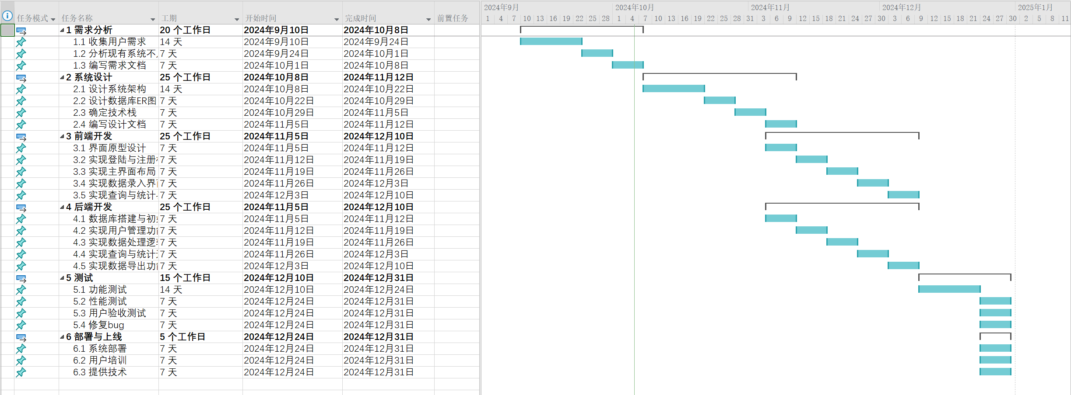
代码设计

Slide 29
测试环节

Slide 30
文档管理与版本控制

Slide 31
项目部署运行

Slide 32
项目总结

Slide 33
参考文献
1. https://www.gov.cn/gongbao/content/2016/content_5133024.html
2. https://ruoyi.csdn.net/6570349faf067462fdd4c345.html
3.https://ruoyi.csdn.net/657030839820e81a16d96013.html
4.https://www.gov.cn/lianbo/bumen/202403/content_6935497.html
5.奥比重光官网：https://www.orbbec.com.cn/index/Product/info.html?cate=38&id=9
6.https://www.programmercarl.com/other/2023salary.html#%E8%96%AA%E8%B5%84%E6%8A%A5%E5%91%8A

Slide 34
团队分工与阶段评价
蔡懿
周昕
周梦诚
资料汇总
项目计划书编写
组长打分：90/100
资料查找
线下采访
甘特图制作
组长打分：
93/100
ppt编写
线下采访
组长打分：
95/100

